Slide 1


Slide 2


Сложный раунд

Slide 3




1 ВОПРОС
Afraid of all of You
В страхе перед всеми вами – так переводится часть
надписи на постере о кибербуллинге.
Какие 4 буквы добавлены к этой надписи мелким
шрифтом?
1 ОТВЕТ – 1 БАЛЛ

Slide 4
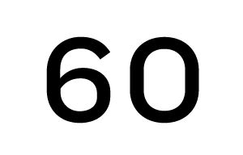
1 ВОПРОС
Afraid of all of You
В страхе перед всеми вами – так переводится часть
надписи на постере о кибербуллинге.
Какие 4 буквы добавлены к этой надписи мелким
шрифтом?
1 ОТВЕТ – 1 БАЛЛ

Slide 5
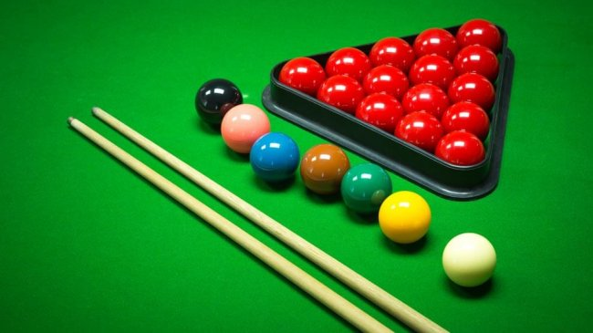
2 ВОПРОС
Транслируя игры
в снукер, компания
ВВС в 1960 году
демонстрировала
преимущество…
Чего?
1 ОТВЕТ – 1 БАЛЛ

Slide 6
2 ВОПРОС
Транслируя игры
в снукер, компания
ВВС в 1960 году
демонстрировала
преимущество…
Чего?
1 ОТВЕТ – 1 БАЛЛ

Slide 7
3 ВОПРОС
Буду через 5 мину
Увидимся скор
Никаких пробле
Это надписи с плакатов, призывающих не…
Закончите предложение
несколькими словами.
1 ОТВЕТ – 1 БАЛЛ

Slide 8
3 ВОПРОС
Буду через 5 мину
Увидимся скор
Никаких пробле
Это надписи с плакатов, призывающих не…
Закончите предложение
несколькими словами.
1 ОТВЕТ – 1 БАЛЛ

Slide 9
4 ВОПРОС
«Доводится до сведения жителей Москвы и
губернии, что за незаконные сборища и
смутьянские разговоры о каких-то полётах
православных на Луну, мещанин замоскворецкой
части Никита Петров выслан из Москвы под
надзор полиции в азиатское поселение… »
Это текст из газеты XIX века. Как называется
поселение?
1 ОТВЕТ – 1 БАЛЛ

Slide 10
4 ВОПРОС
«Доводится до сведения жителей Москвы и
губернии, что за незаконные сборища и
смутьянские разговоры о каких-то полётах
православных на Луну, мещанин замоскворецкой
части Никита Петров выслан из Москвы под
надзор полиции в азиатское поселение… »
Это текст из газеты XIX века. Как называется
поселение?
1 ОТВЕТ – 1 БАЛЛ

Slide 11
5 ВОПРОС
Подростком Жозеф-Арманд Бомбардье жил в Канаде. Ему
нравилась природа и просторы этой северной страны. Жозеф
считается автором ЕГО, прототип которого собрал из
запчастей отцовского автомобиля.
Назовите ЕГО словом с двумя корнями.
1 ОТВЕТ – 1 БАЛЛ

Slide 12
5 ВОПРОС
Подростком Жозеф-Арманд Бомбардье жил в Канаде. Ему
нравилась природа и просторы этой северной страны. Жозеф
считается автором ЕГО, прототип которого собрал из
запчастей отцовского автомобиля.
Назовите ЕГО словом с двумя корнями.
1 ОТВЕТ – 1 БАЛЛ

Slide 13
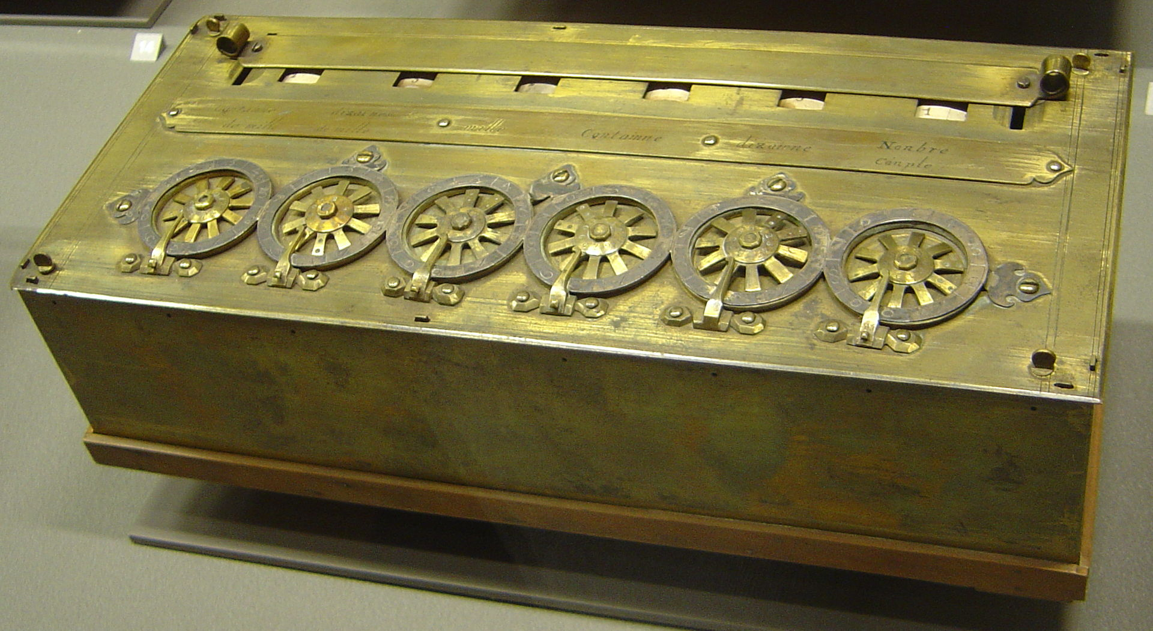
6 ВОПРОС
Математик Блез Паскаль
в юности хотел помочь
отцу, который работал
сборщиком налогов,
и всё время проводил за
расчётами. Блез придумал устройство,
ставшее прообразом…
Чего?
1 ОТВЕТ – 1 БАЛЛ

Slide 14
6 ВОПРОС
Математик Блез Паскаль
в юности хотел помочь
отцу, который работал
сборщиком налогов,
и всё время проводил за
расчётами. Блез придумал устройство,
ставшее прообразом…
Чего?
1 ОТВЕТ – 1 БАЛЛ

Slide 15
7 ВОПРОС
Результат воображения древнегреческого инженера
можно в прямом смысле назвать полётом фантазии.
Назовите этого инженера и его сына.
1 ОТВЕТ – 1 БАЛЛ

Slide 16
7 ВОПРОС
Результат воображения древнегреческого инженера
можно в прямом смысле назвать полётом фантазии.
Назовите этого инженера и его сына.
1 ОТВЕТ – 1 БАЛЛ

Slide 17

7 ВОПРОС
Результат воображения древнегреческого инженера
можно в прямом смысле назвать полётом фантазии.
Назовите этого инженера и его сына.
1 ОТВЕТ – 1 БАЛЛ

Slide 18
КОНЕЦ РАУНДА!!!
ПОДНИМИТЕ БЛАНКИ С ОТВЕТАМИ.

